Slide 1
المعايير الدنيا لحماية الطفل في العمل الإنساني
CPMS
شرائح العرض
Notes:
للميسّرين:
تتوجّه هذه الإحاطة إلى أيّ مستخدم محتمل للمعايير الدنيا لحماية الطفل. وهي موجّهة بشكل أساسي إلى الموّظفين العاملين في مجال حماية الطفل، لذلك، فكّروا في توسيع إطار بعض الأسئلة أو إعطاء تفاصيل أكثر، في حال انضمّ إليكم زملاء من قطاعات أخرى.
نفترض أنّ كلّ مجموعة ستتألّف من 20 شخصًا تقريبًا، وأنّ جميع الحاضرين في القاعة يعرفون بعضهم البعض (ربّما يكونون زملاء من وكالتكم أو من مجموعة تنسيق حماية الطفل). إذا كانوا لا يعرفون بعضهم البعض، أضيفوا 5 دقائق للتعارف السريع.
حضروا: لوح قلاّب يبيّن أهداف الجلسة
في نهاية هذه الجلسة، سيكون المشاركون قادرين على:
وصف هيكلية ومحتوى المعايير الدنيا لحماية الطفل، لا سيّما الركيزة 2
تبيان كيف ولماذا نستخدم الدليل
ملاحظة: إذا كنتم قد عقدتم أصلاً جلسة عن ركيزة (ركائز) أخرى، تخطّوا الشريحتَين 2 و9
نصيحة: الشرائح متحرّكة - مع كلّ نقرة تنقرونها، سيظهر عدد من الكلمات، أو عنوان، أو صورة على الشريحة.
اقرأوا الملاحظات الملائمة من الملاحظات للميسّرين، قبل أن تعرضوا المحتوى التالي، كي يتسنّى للمشاركين الوقت حتّى يستوعبوا ما تقولونه، واقرأوا كلّ نقطة على حدة.

Slide 2
الهدف من المعايير
وثيقة مرجعية لحماية الطفل في العمل الإنساني
أداة تعاونية، مشتركة بين الوكالات
تتماشى مع المعيار الإنساني الأساسي
التكييف وفقاً للسياق لتسهيل التبنّي المحلي
الغرض:
الجودة والمساءلة
التأثير على حماية الأطفال ورفاههم
تهدف االمعايير الدنيا لحماية الطفل إلى تفعيل حقوق الأطفال في ممارسة الاستجابة الإنسانية.
Notes:
إن الجهات المانحة، والحكومات المحلّية، والزملاء من القطاعات الأخرى، وكذلك المستفيدون من خدماتنا، يريدون أن يعرفوا ما الذي نفعله ولماذا. وعليه، فإنّ المعايير الدنيا لحماية الطفل هي وثيقتنا المرجعية. فهذه المعايير تمثّل الطريقة الأساسية لتفعيل حقوق الأطفال أو جعلها فعلية في ممارسة الاستجابة الإنسانية.
وهي أداة تعاونية، مشتركة بين الوكالات، تؤمّن الرابط مع المبادرات الأخرى مثل المعيار الإنساني الأساسي، وإنسباير، ومعايير الدمج الإنساني
حيثما كان ذلك ملائمًا، تماشت المعايير الدنيا لحماية الطفل مع استراتيجيات إنسباير السبع لإنهاء العنف ضد الأطفال - في الواقع، تنتشر رموز هذه المبادرة في الوثيقة بكاملها. بالإضافة إلى ذلك، يتمّ تسليط الضوء على المعيار الإنساني الأساسي حول الجودة والمساءلة في المقدّمة، ثمّ يتكرّر ذكره على امتداد الدليل.
التكييف وفقًا للسياق (تكييفها مع سياقكم المحدّد) أمر محبَّذ ويمكنه أن يخلق تبنّيًا للمعايير على جميع المستويات. فهو يخلق فهمًا أعمق لحماية الطفل في السياق المحدّد بالنسبة إلى مجموعة واسعة من الجهات الفاعلة. وعليه، نشجّع مجموعات التنسيق الوطنية على اعتماد المعايير الدنيا لحماية الطفل. الرجاء أن تطرحوا موضوع اعتماد المعايير مع الزملاء على المستوى المحلّي، ثمّ اطلبوا التوجيهات من الفريق العالمي للمعايير الدنيا لحماية الطفل. للمزيد من المعلومات، الرجاء مشاهدة الفيديو حول التكييف وفقًا للسياق على قناة اليوتيوب الخاصّة بالتحالف.
المربّع: تهدف المعايير الدنيا لحماية الطفل إلى تحسين جودة ومساءلة برامجنا وإلى زيادة التأثير على حماية الأطفال ورفاههم في العمل الإنساني (في جميع السياقات)، من خلال إرساء مبادئ، وأدلّة، وعمليات وقاية، وأهداف مشتركة. فهي توفّر مجموعة من الممارسات الجيّدة والدروس المستفادة حتّى الآن.

Slide 3
لمحة عامّة
Notes:
هذه لمحة عامّة عن هيكلية المعايير الدنيا لحماية الطفل: فهي تتألّف من 28 معيارًا ضمن 4 ركائز، ومن 10 مبادئ لحماية الطفل في العمل الإنساني موزّعة في الدليل بكامله.
يمكنكم أن تجدوا هذه اللمحة العامّة في نهاية دليل المعايير الدنيا لحماية الطفل أو في نسخة الدليل على الإنترنت. فهذه طريقة عملية كي تجدوا بسرعة موضوعًا محدّدًا في الدليل.
يركّز هذا العرض على الركيزة 2: معايير حول مخاطر حماية الطفل

Slide 4
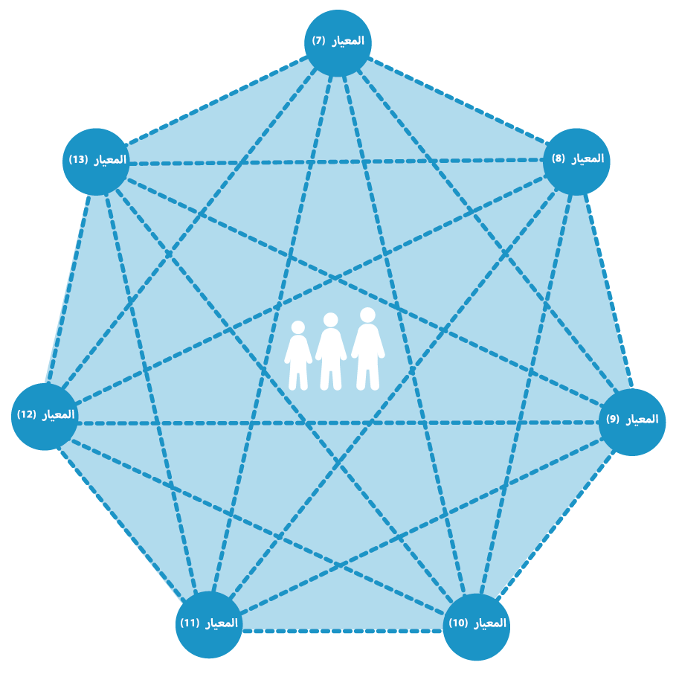
الركيزة 2 - معايير حول مخاطر حماية الطفل
فهم مخاطر الطفل
طبيعة ومدى الخطر
+
قابلية التعرض للأذى
-
المرونة
Notes:
قبل الخوض في هذه الركيزة، دعونا نشدّد على طبيعة المعايير المترابطة. فمعايير المخاطر السبعة المختلفة ترتبط في ما بينها، لأنّها تعالج أوجه قابلية التعرّض للأذى والمخاطر المتداخلة. ولا يمكن معالجة المخاطر كلّ بمفرده. فقد يختبر الطفل مخاطر متعدّدة في الوقت نفسه. ومن الضروري دائمًا النظر إلى وضع الطفل بشكل كلّي وشامل، وتحديد أوجه قابلية التعرّض للأذى ونقاط القوّة داخل كلّ طفل وبيئته.
مخاطر حماية الطفل هي انتهاكات وتهديدات محتملة لحقوق الأطفال من شأنها أن تلحق الأذى بالأطفال. لفهم المخاطر التي يواجهها الطفل، نحتاج إلى فهم طبيعة الخطر (نوع الخطر، والوضع، والتهديد...) ومدى الخطر، فضلاً عن قابلية الطفل الفرد للتعرّض للأذى من هذا الخطر، وأيضًا استراتيجيات التأقلم أو البقاء لدى العائلة/الطفل (أي مرونتهم وقدرتهم على تحمّل الخطر). وتُفهم قابلية التعرّض للأذى على أنّها مدى امتلاك الطفل لخصائص تقلّل من قدرته على تحمّل الآثار الضارّة. تجدر الإشارة إلى أنّ قابلية التعرّض للأذى خاصّة بكلّ شخص وكلّ وضع.
كذلك، توفّر المعايير في هذه الركيزة إجراءات للحدّ من المخاطر من خلال زيادة مرونة الطفل والعائلة والمجتمع المحلّي والمجتمع الأوسع، ولإزالة أو تقليل الخطر نفسه. ولهذا السبب، تجدون رمز الوقاية في الزاوية.
إطلاق المناقشة: هل يستطيع أيّ منكم أن يسمّي المعايير في الركيزة 2؟
تغطّي المعايير في هذه الركيزة مخاطر حماية الطفل الرئيسية السبعة التي قد يواجهها الأطفال في الأوضاع الإنسانية:
المخاطر والإصابات؛
سوء المعاملة الجسدية والعاطفية؛
العنف الجنسي والجندري؛
الصحّة العقلية والضيق النفسي الاجتماعي؛
الأطفال المرتبطون مع القوّات أو الجماعات المسلّحة؛
عمالة الأطفال؛
الأطفال غير المصحوبين والمنفصلون عن ذويهم.

Slide 5
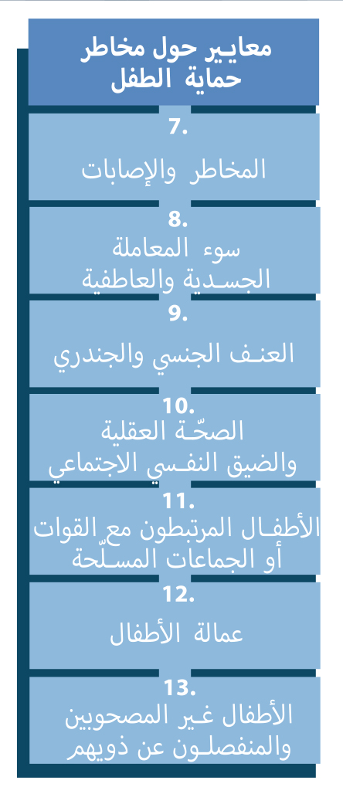
الركيزة 2: وصف المعايير
معايير عن
مخاطر حماية الطفل
المخاطر والإصابات
إساءة المعاملة
الجسدية والعاطفية
المعيار 9: العنف الجنسي والجندري
واسع الانتشار، يكون غالبًا مخفيًا، الإبلاغ عنه قليل
تدخّلات منقذة للأرواح
استجابة جيّدة التنسيق، وحسّاسة، ومتعدّدة القطاعات، ومتمحورة حول الناجين
يتضمّن العنف الجنسي والجندري، والممارسات المؤذية، والأعراف الجندرية، والعوائق الاجتماعية، ووصمة العار، والتمييز
المعيار 7: المخاطر والإصابات
الحماية من الإصابات، والإعاقة، والموت
استجابة متعدّدة القطاعات ومنسّقة
المعيار 8: سوء المعاملة
الإِهمال الجسدي والعاطفي/الإساءة الجسدية والعاطفية
واسع الانتشار
آثار قصيرة وطويلة الأمد
تدخّلات شاملة ومنسّقة
العنف الجنسي والقائم على النوع الاجتماعي
الصحة العقلية والشدة النفسية الاجتماعية
الأطفال المرتبطين بالقوات والجماعات المسلحة
عمالة الأطفال
الأطفال المنفصلين وغير المصحوبين
Notes:
[في ما يلي النقاط الأساسية في كلّ معيار. يمكنكم اختيار معيار أساسي واحد أو معيارَين أساسيَين اثنَين من كلّ ركيزة، وذلك بحسب المشاركين معكم، أو مجالات اهتمامهم المحدّدة، أو أولويات برامجكم، أو سياقكم، أو الوقت المتاح لكم في التيسير.
قد يكون المحتوى التالي معروفًا جدًا بالنسبة إلى المشاركين معكم، أو قد يكون شيئًا جديدًا للغاية، لذا، الرجاء أن تحضّروا تعليقاتكم على هذا الأساس.]
المعيار 7: المخاطر والإصابات
يمكن للأزمات الإنسانية أن تزيد المخاطر والأخطار اليومية وأن تخلق مخاطر وأخطارًا جديدة، لا سيّما بالنسبة إلى الأطفال النازحين في محيط غير مألوف. يعالج هذا المعيار الوقاية من والاستجابة للأخطار المادية والبيئية التي تؤدّي إلى إصابة الأطفال، وإعاقتهم، وقتلهم في الأزمات الإنسانية، باعتبار أنّ الأطفال يحدّدون سلامتهم الجسدية دومًا على أنّها من الشواغل ذات الأولوية.
يدعو هذا المعيار إلى استجابة متعدّدة القطاعات ومنسّقة، وإقامة الروابط مع قطاعات أخرى مثل الصحّة، والدعم المصمَّم خصّيصًا لحالة معيّنة. وهو يشدّد على أهمية إنشاء وتعزيز بروتوكولات تشارك البيانات، وتعريفات حالات الإصابة، والإحالات المنهجية بين مقدّمي الخدمات في قطاعَي حماية الطفل والصحّة والقطاعات الأخرى. [← رمز إدارة الحالات]
المعيار 8: سوء المعاملة الجسدية والعاطفية
إنّ سوء المعاملة واسع الانتشار وقد يزداد في الأطر الإنسانية التي تضعف فيها بيئات الحماية.
يركّز هذا المعيار على الآثار السلبية الخطيرة القصيرة والطويلة الأمد على الأطفال، التي يخلّفها سوء المعاملة الجسدية والعاطفية في مجموعة من الأطر
ينبغي لجميع الجهات الفاعلة في المجال الإنساني، بما في ذلك الجهات العاملة في مجال حماية الطفل، أن تشارك في تدخّلات شاملة ومنسقة لمنع حالات سوء المعاملة والاستجابة لها في آن
يقدّم هذا المعيار الإرشادات حول الوقاية: تقوية الاسترتيجيات المحلّية الملائمة ؛ تحديدها من قبل مقدّمي الخدمات؛ مهارات التأقلم والتربية الوالدية الإيجابية؛ مهارات الانضباط الإيجابي للمعلّمين... [← رمز الوقاية]
المعيار 9: العنف الجنسي والجندري
التعريف: يتمّ تعريف "العنف الجنسي" في هذا المعيار على أنّه أيّ شكل من أشكال النشاط الجنسي مع الطفل من قبل شخص بالغ أو طفل آخر له سلطة على الطفل.
التعريف: "العنف الجندري/القائم على النوع الاجتماعي" هو مصطلح عام لكلّ فعل مؤذٍ يتمّ ارتكابه ضدّ إرادة الشخص، ويكون مبنيًا على فروقات (في النوع الاجتماعي) مكرّسة اجتماعيًا بين الذكور والإناث.
يركز هذا المعيار تركيزًا واسعًا على العنف القائم على النوع الاجتماعي ويعترف في الوقت نفسه بأنّ الأطفال – فتيات وفتيانًا – يواجهون مخاطر واحتياجات خاصّة متعلّقة بالعنف الجنسي.
إنّ العنف الجنسي والجندري منتشر على نطاق واسع لكنّه يكون غالبًا مخفيًا وغير مبلغ عنه إلا قليلاً. يتعيّن على جميع الجهات الفاعلة في المجال الإنساني افتراض أنّه يحدث بالفعل.
يشدّد هذا المعيار على أنّ الحدّ من العنف الجنسي والجندري ضدّ الأطفال، والوقاية منه، والاستجابة له، كلّها تدخّلات تنقذ الأرواح وتتطلّب استجابة متعدّدة القطاعات ومنسَّقة. [← رمزا الوقاية وإدارة الحالات]. ويعزّز هذا المعيار أيضًا الإرشادات بشأن النهج المتمحور حول الناجين، والسرّية
يعترف هذا المعيار بأنّ الأسباب الجذرية للعنف الجنسي والجندري هي أعراف اجتماعية وجندرية مؤذية تشجّع التمييز القائم على النوع الاجتماعي والقوّة غير المتكافئة← من المحبذ القيام بالتدخّلات الهادفة إلى تعزيز المساواة بين الجنسَين والتغيير المنهجي للأعراف الاجتماعية والجندرية، حيثما أمكن ذلك. يشير مصطلح "الأطفال الناجون" إلى الأطفال الناجين من العنف الجنسي والجندري، بما في ذلك الممارسات المؤذية (زواج الأطفال أو تشويه/بتر الأعضاء التناسلية للإناث)
[للميسّرين: في حال توفّرت لكم بضع دقائق، حاولوا إدخال بعض المتعة إلى الجلسة! فهذا يساعد المشاركين على الشعور بالارتياح تجاه الدليل نفسه. قد لا يتسنّى لكم الوقت للقيام بجميع الأنشطة المقترَحة في هذا العرض.]
ناقشوا الروابط بين هذه المعايير الـ3 والوقاية، من خلال الاطلاع على الرموز في المعايير 7-9 من الدليل ←

Slide 6
الركيزة 2: وصف المعايير
المعيار 11: الأطفال المرتبطون مع القوّات أو الجماعات المسلّحة
التشديد على المنع المتمحور حول الطفل للتجنيد
برامج إعادة دمج مجتمعية متعدّدة القطاعات
المناصرة
المعيار 10: الصحّة العقلية والدعم النفسي الاجتماعي
المعاناة النفسية والاجتماعية
الوقاية/التخفيف من حدّة الضيق
آليات التأقلم والمرونة
دعم على مستوى المجتمع المحلّي
في جميع الأعمار وجميع مراحل نمو الطفل
يعتمد على السياق
Notes:
[في ما يلي النقاط الأساسية في كلّ معيار. يمكنكم اختيار معيار أساسي واحد أو معيارَين أساسيَين اثنَين من كلّ ركيزة، وذلك بحسب المشاركين معكم، أو مجالات اهتمامهم المحدّدة، أو أولويات برامجكم، أو سياقكم، أو الوقت المتاح لكم في التيسير.
قد يكون المحتوى التالي معروفًا جدًا بالنسبة إلى المشاركين معكم، أو قد يكون شيئًا جديدًا للغاية، لذا، الرجاء أن تحضّروا تعليقاتكم على هذا الأساس.]
المعيار 10: الصحّة العقلية والضيق النفسي الاجتماعي
يُمكن أن تتسبّب الأزمات الإنسانية في معاناة نفسية واجتماعية فورية وطويلة الأمد على الأطفال ومقدّمي الرعاية لهم الذين يمكن أن يصابوا بحالات صحّة عقلية تتطلّب دعمًا متخصصًا.
يتعيّن على الجهات الفاعلة في المجال الإنساني أن تعطي الأولوية للتدخّلات التي تساعد في التخفيف من ضيق الأطفال ومقدّمي الرعاية، وتعزّز مرونتهم، وحيث يكون ذلك ملائمًا، تؤمّن الصلة بين الأطفال وعمليات الدعم المتخصّص.
يشير هذا المعيار إلى أهمّية عمليات الدعم على مستوى المجتمع المحلّي، والبرامج الموجّهة لـجميع الأعمار وجميع مراحل نموّ الطفل. [← رمزا الطفولة المبكرة والمراهقون]
يشدّد هذا المعيار أيضًا على أهمية تصميم خيارات تقديم التدخّلات النفسية الاجتماعية خصيصًا لطبيعة الأزمة. على سبيل المثال، قد تكون الأنشطة الجماعية غير ممكنة أثناء تفشّي الأمراض المعدية (الحاجة إلى اختيار الرعاية المجتمعية، أو المنزلية، أو بين الأقران، أو الفردية). أوعلى سبيل المثال أيضاً، في أوضاع اللجوء أو النزوح الداخلي، قد تضعف الهيكليات المجتمعية (الحاجة إلى تشجيع التماسك المجتمعي كخطوة أولى). [← أنظروا الرموز]
المعيار 11: الأطفال المرتبطون مع القوّات أو الجماعات المسلّحة
التعريف: يشير مصطلح "التجنيد" إلى الالتحاق الإلزامي أو القسري أو غير القسري لأيّ طفل في أيّ قوّة أو جماعة مسلّحة.
يؤدي تجنيد واستخدام الأطفال إلى حرمانهم من حقوقهم، وإلى عواقب سلبية فورية وطويلة الأمد على صحّة الأطفال، والعائلات، والمجتمعات المحلّية، من النواحي الاجتماعية الاقتصادية، والنفسية، والجسدية. وكثيراً ما يجبَر الأطفال، ومنهم الفتيات، الذين يتمّ تجنيدهم أو استخدامهم من قبل القوّات أو الجماعات المسلّحة، على رؤية واختبار وارتكاب أفعال الإساءة، أو الاستغلال، أو العنف.
يتعيّن على الجهات الفاعلة في المجال الإنساني أن تتّخذ إجراءات لمنع تجنيد واستخدام الأطفال، ولمعالجة العواقب السلبية الفورية والطويلة الأمد على الأطفال، وعائلاتهم، ومجتمعاتهم المحلّية، من خلال برامج إعادة إدماج مجتمعية متعدّدة القطاعات، فضلاً عن المناصرة من أجل إطلاق سراح جميع الأطفال المرتبطين مع القوّات أو الجماعات المسلّحة. ويدعو هذا المعيار إلى التشديد على الوقاية المتمحورة حول الطفل، لا سيّما حماية الأطفال من التجنيد. [← رمز الوقاية]
حيث لا يوجد قانون وطني يحظّر تجنيد الأطفال واستخدامهم حتى الآن، يجب المناصرة لمثل هذا التشريع. أمّا حيث يكون تجنيد الأطفال واستخدامهم محظورَين، فيجب تشجيع السلطات والجهات المعنية (بما في ذلك القوّات أو الجماعات المسلّحة حيثما يكون ذلك ملائمًا) على الوفاء بواجباتها القانونية.
يشير هذا المعيار إلى الحاجة إلى إنشاء ودعم خدمات إدارة الحالات، بهدف التحرّي عن الأطفال، وتحديدهم، والتحقّق منهم، وتوثيقهم؛ وتوفير المعلومات حول خدمات الدعم المتوفّرة؛ ومتابعة عمليات التسريح أو فكّ الارتباط؛ والعمل على تتبّع العائلة ولمّ شملها؛ ودعم إعادة الإدماج [← رمز إدارة الحالات]

Slide 7
الركيزة 2: وصف المعايير
المعيار 13: الأطفال غير المصحوبين والأطفال المنفصلون عن ذويهم
حقوق الأطفال، ومصالحهم الفضلى، ومكانتهم المركزية
وحدة العائلة أولوية
إدارة الحالات وتتبّع العائلة ولمّ شملها بشكل فوري
السياقات الخاصّة تستدعي جهات فاعلة خاصّة
المعيار 12: عمالة الأطفال
مرتبطة بالأزمة الإنسانية/تزداد سوءًا بسببها
إخراج الأطفال من أسوأ أشكال عمالة الأطفال
عمليات تنسيق/خدمات متعدّدة القطاعات لاستراتيجيات الاستجابة
مبادرات على مستوى المجتمع المحلّي
Notes:
[في ما يلي النقاط الأساسية في كلّ معيار. يمكنكم اختيار معيار أساسي واحد أو معيارَين أساسيَين اثنَين من كلّ ركيزة، وذلك بحسب المشاركين معكم، أو مجالات اهتمامهم المحدّدة، أو أولويات برامجكم، أو سياقكم، أو الوقت المتاح لكم في التيسير.
قد يكون المحتوى التالي معروفًا جدًا بالنسبة إلى المشاركين معكم، أو قد يكون شيئًا جديدًا للغاية، لذا، الرجاء أن تحضّروا تعليقاتكم على هذا الأساس.]
المعيار 12: عمالة الأطفال
التعريف: عمالة الأطفال هي أيّ عملٍ يحرم الأطفال من طفولتهم، وإمكاناتهم، وكرامتهم، فيتداخل مع تعليمهم ويؤثر سلبياً على رفاههم العاطفي والتنموي والجسدي. تتضمّن أسوأ أشكال عمالة الأطفال (WFCL) العمل القسري، أو التجنيد في الجماعات المسلّحة، أو الاتجار لأغراض الاستغلال، أو الاستغلال الجنسي، أو العمل غير المشروع، أو العمل الخطر.
قد تزيد الأزمات الإنسانية من انتشار وخطورة أشكال عمالة الأطفال الموجودة، أو قد تؤدي إلى ظهور أشكال جديدة منها. تجدر الإشارة إلى أنّ الأطفال اللاجئين، أو النازحين داخليًا، أو المهاجرين، أو عديمي الجنسية، غالبًا ما يكونون أكثر عرضة لخطر عمالة الأطفال.
تقوم الفكرة على إعطاء الأولوية لإخراج الأطفال العاجل من أسوأ أشكال عمالة الأطفال، ولتقديم الخدمات الدنيا لتلبية احتياجات الحماية الملحّة لدى الأطفال المنخرطين في عمالة الأطفال.
يجب تقديم الخدمات المتعدّدة القطاعات (الدعم النفسي الاجتماعي، والتعليم، والتمكين الاقتصادي للعائلات) وخدمات إدارة الحالات المصّممة خصّيصًا لحماية الطفل، للأطفال المنخرطين أصلاً في عمالة الأطفال و/أو الواقعين ضحية الاتجار بالبشر [← رمز إدارة الحالات]
كذلك، يسلّط هذا المعيار الضوء على تقديم الدعم الوقائي المستهدف للأطفال المعرّضين للخطر، ودعم المبادرات على مستوى المجتمع المحلّي بهدف منع عمالة الأطفال. [← رمز الوقاية]
المعيار 13: الأطفال غير المصحوبين والمنفصلون عن ذويهم
يجب تقديم الرعاية والحماية للأطفال غير المصحوبين والمنفصلين عن ذويهم بطرق آنية، و آمنة، وملائمة، وميسّرة، تتماشى مع حقوقهم ومصالحهم الفضلى.
يسلّط هذا المعيار الضوء على الالتزام بإبقاء الطفل في صميم الجهود الإنسانية.
يتعيّن على الاستجابة الإنسانية أن تقلّل من الانفصال العائلي، وتعيد جمع الأطفال بأفراد عائلاتهم، وتقدّم الرعاية العائلية المؤقّتة ذات الجودة حيث تدعو الحاجة. فالحفاظ على وحدة العائلة أمر أساسي.
ضمان إدارة الحالات وتتبّع العائلة ولمّ شملها بشكل فوري [← أنظروا الرمز]
يدعو هذا المعيار إلى تنسيق الجهود لمنع انفصال الأطفال عن عائلاتهم والاستجابة له، وتقديم المساعدة، والحماية، والخدمات للأطفال غير المصحوبين والمنفصلين عن ذويهم (بمَن فيهم الأطفال في سياقات اللجوء والأوضاع خارج الحدود).[← رمز النزوح]. وتتّسم التدابير المكيفة مع السياق لمنع الانفصال بأهميةٍ خاصّة في السياقات خارج المخيّمات أو في السياقات الحضرية حيث قد تتفرّق الجماعات.
يحدّد هذا المعيار الجهات الفاعلة الأساسية المُشارِكة في أنشطة تتبّع العائلات على المستويَين الوطني أو الدولي، بحسب السياق.
[للميسّرين: في حال توفّرت لكم بضع دقائق، حاولوا إدخال بعض المتعة إلى الجلسة! فهذا يساعد المشاركين على الشعور بالارتياح تجاه الدليل نفسه. قد لا يتسنّى لكم الوقت للقيام بجميع الأنشطة المقترَحة في هذا العرض.]
← هل تعرفون مَن الذي يشارك في دعم الأطفال غير المصحوبين والأطفال المنفصلين عن ذويهم في كلّ سياق محدّد؟ (النزوح الداخلي، اللاجئون، الهجرة، الأوضاع خارج الحدود، النزاعات المسلّحة). أنظروا الجدول ذا الصلة في المعيار 13!

Slide 8
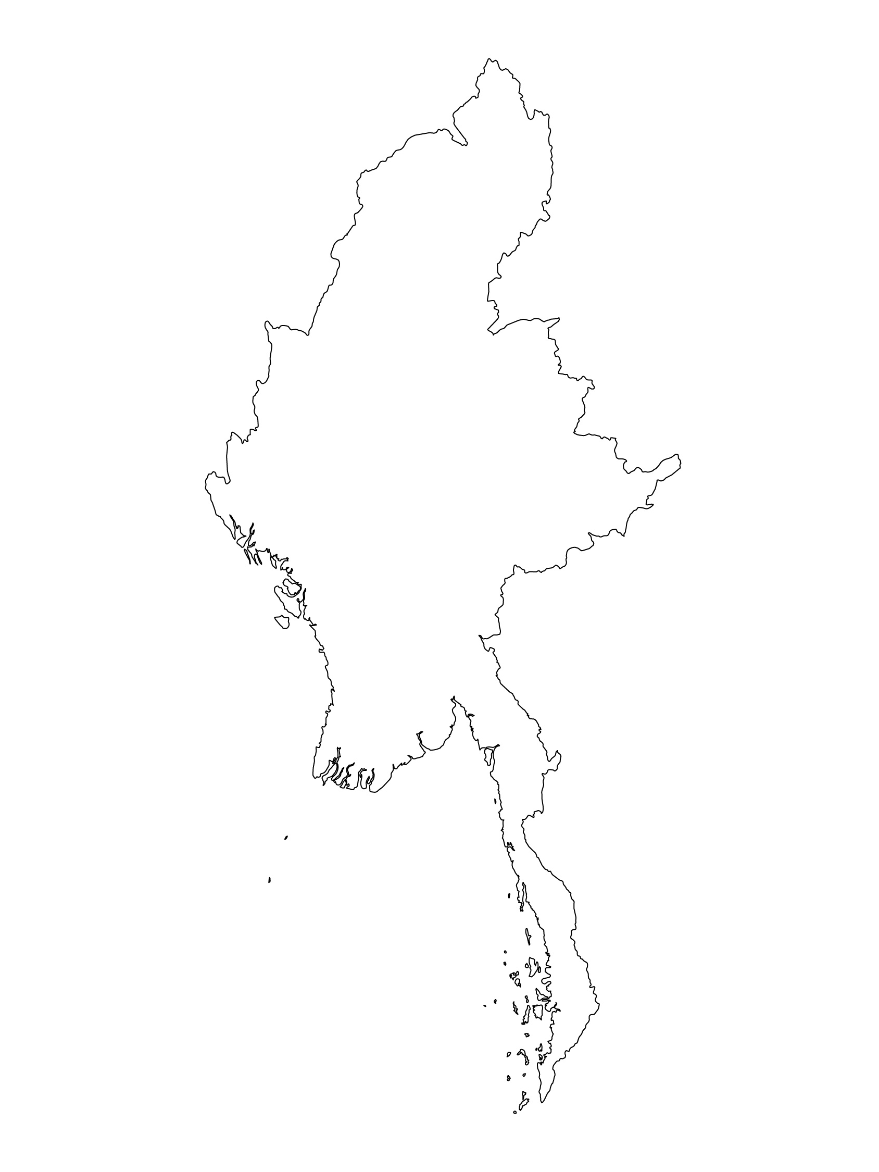
أمثلة من المنطقة
[اسم البلد]
أضيفوا جملة رئيسية تعريفية بشأن برنامج/مشروع محدّد يستخدم الركيزة 2
أضيفوا أسماء المنظّمات
أضيفوا الرسالة الأساسية / الأرقام
[اسم البلد]
أضيفوا جملة رئيسية تعريفية بشأن برنامج/مشروع محدّد يستخدم الركيزة 2
أضيفوا أسماء المنظّمات
أضيفوا الرسالة الأساسية / الأرقام
[اسم البلد]
أضيفوا جملة رئيسية تعريفية بشأن برنامج/مشروع محدّد يستخدم الركيزة 2
أضيفوا أسماء المنظّمات
أضيفوا الرسالة الأساسية / الأرقام
Notes:
بحسب الوقت المتاح لكم في التيسير، فكّروا في أن تضيفوا هنا أمثلة من المنطقة/البلد/الاستجابة، عن برامج تستوفي المعايير.
يمكن أن تكون هذه مسودّة شريحة تستطيعون تحديثها أو إلغاءها عند الضرورة.
لكلّ مثال، يمكنكم أن تضيفوا:
جملة قصيرة، مختصرة، رئيسية تعريفية بشأن برنامج/مشروع محدّد يستخدم الركيزة 2
أضيفوا أسماء المنظّمات المعنية والشركاء المعنيين
أضيفوا الدروس المستفادة العملية، والإجراءات، أو الرسالة أو الأرقام الأساسية، التي تثير اهتمام المشاركين معكم
أمّا الخيار الآخر، في حال أتيح لكم مجال تيسير أوسع (وأيضًا بحسب مجموعتكم)، فهو ملء هذه الشريحة بطريقة تفاعلية خلال الجلسة.
في هذه الحال، يمكنكم أن:
توزّعوا مجموعتكم ضمن مجموعتَين أو 3 مجموعات أصغر،
تتيحوا للمشاركين 15-20 دقيقية ليحضّروا عرضًا قصيرًا عن مثال من المنطقة/البلد/الاستجابة لبرنامج يستوفي المعيار
تطلبوا من المجموعات أن تقدّم أمثلتها في الجلسة العامّة، وتناقشوا/ تقارنوا الدروس المستفادة منها.
إذا كنتم سترسلون هذا العرض إلى المشاركين بعد التدريب، يمكنكم أن تملأوا هذه الشريحة، كي تحفظوا سجلاّت عن العروض.
نصيحة: يمكنكم أن تستخدموا https://thenounproject.com/ للحصول على خرائط مماثلة.

Slide 9
هل تحتاجون إلى أكثر من النسخة الورقية؟
على موقع التحالف الإلكتروني
نسخة PDF
ملف مواد الإحاطة والتنفيذ
ملخّص من 25 صفحة
دورة تدريبية إلكترونية
أفلام فيديو على قناة يوتيوب
معرض للمعايير مع رسومات
👉 www.AllianceCPHA.org
على الموقع الإلكتروني الخاص بشراكة المعايير الإنسانية
نسخة تفاعلية على شبكة الإنترنت
تطبيق شراكة المعايير الإنسانية للهواتف المحمولة والحواسيب اللوحية
👉 www.HumanitarianStandardsPartnership.org
Notes:
[للميسّرين: في حال استطعتم أن تقدّموا المعلومات من الإنترنت عبر العاكس، نقترح عليكم أن تساعدوا المشاركين في الوصول إلى الموقع وأن تروهم إيّاه]
موقع التحالف الإلكتروني:
نسخة PDF وجميع المواد المتوفّرة يمكن تنزيلها إذا أراد المشاركون طباعة أجزاء فقط من المعايير الدنيا لحماية الطفل، على موقع التحالف الإلكتروني
يتضمّن ملف مواد الإحاطة الخاصّة بـ«المقدّمة إلى المعايير الدنيا لحماية الطفل» هذه الشرائح وملاحظات التيسير، بالإضافة إلى مقدّمة للتوزيع تتألّف من صفحتَين.
الملخّص يتألّف من 32 صفحة فقط، وهذا يعني أنّه مكثّف جدًا ولكن، يمكن استخدامه للتعريف بفكرة المعايير الدنيا أو لإطلاق مناقشات حول حماية الطفل مع زملاء حكوميين أو عاملين آخرين في المجال الإنساني من دون إغراقهم في معلومات الدليل الهائل الحجم.
اكتشفوا الدورة التدريبية الإلكترونية المجانية على المعايير الدنيا لحماية الطفل مع مجموعة من الوحدات
أفلام فيديو على قناة يوتيوب الخاصّة بالتحالف
معرض للمعايير مع رسومات
شراكة المعايير الإنسانية:
1. الدليل على الإنترنت
2. تطبيق شراكة المعايير الإنسانية
- هو ثاني أكثر تطبيق شعبية على الموقع بعد تطبيق اسفير
اسألوا: ماذا ينبغي أن تكون خطواتنا التالية كفريق/وكالة/فرد؟
(قد تحدّدون موعدًا للقاء أطول لاستيعاب التغييرات ووضع خطّة؛ أو تطلبون من الزملاء عرض بعض المعايير الجديدة/المراجعة وانعكاساتها على البرنامج؛ أو تنظّمون دورة تدريبية؛ أو تطلبون موعدًا من الإدارة العليا لمناقشة المساءلة أمام الأطفال، إلخ)
[للميسّرين: نسخ مطبوعة: ثمّة مخزون صغير من النسخ المطبوعة من الدليل والملخّص لدى التحالف العالمي في جنيف، لكّننا نشجّع البلدان والمناطق على طباعة وإدارة نسخها الخاصة محلّيًا. يتمّ هذا عادة من خلال هيكلية التنسيق المشتركة بين الوكالات. عند الطلب، يستطيع التحالف تشارك نسخة PDF جاهزة للطباعة معكم.]
شكرًا جزيلاً على لقائكم بنا وبدء استكشافكم المعايير الدنيا لحماية الطفل. سوف أتابع معكم مسألة الخطوات التالية التي ناقشناها. فهذا هو الأساس: إنّ دليل المعايير الدنيا لحماية الطفل هو هدية تستمر في العطاء كلّ مرّة تفتحونها!

